Slide 1
یادگیری ماشین

Slide 2
مقدمه ای بر ماشین لرنینگ(ml)

Slide 3
تعریف ML :
ماشین لرنینگ شاخه‌ای از هوش مصنوعی است که به سیستم‌ها امکان می‌دهد بدون برنامه‌ نویسی صریح، از داده‌ها یاد بگیرند و عملکرد خود را بهبود دهند.
شامل استفاده از الگوریتم‌هایی برای ساخت مدل‌هایی است که ویژگی ها و الگوهایی را از داده‌ها استخراج کرده و و با توجه به آنها پیش‌بینی یا تصمیم‌گیری می‌کنند.
داده یک رکن اساسی است
Machine Learning is the field of study that gives computers the ability to
learn without being explicitly programmed. —Arthur Samuel, 1959

Slide 4
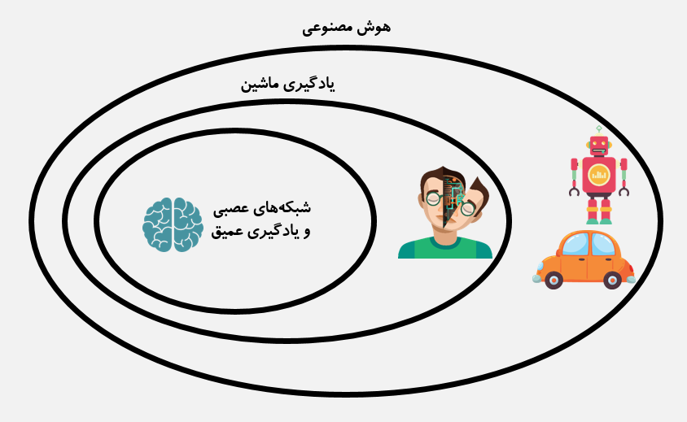

Slide 5
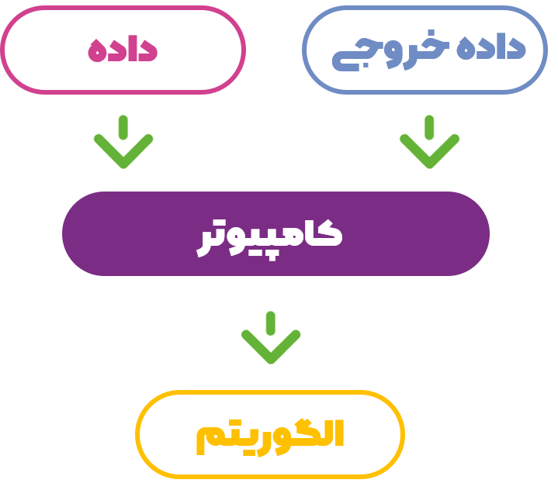
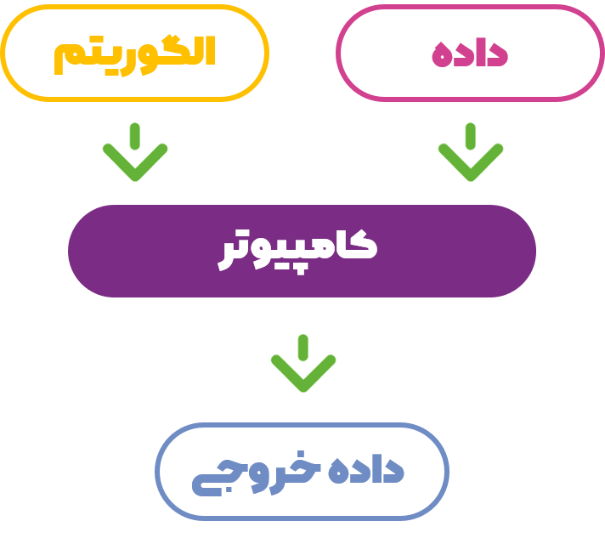
دیاگرام الگوریتم یادگیری ماشین
دیاگرام برنامه‌ریزی مستقیم

Slide 6
تفاوت با برنامه‌نویسی سنتی:
در برنامه‌نویسی سنتی، برنامه‌نویس قوانین را به صورت دستی تعریف می‌کند (مثلاً اگر دما > 30 ، کولر روشن شود).
در ML ، الگوریتم با تحلیل داده‌ها (مثل دما و رفتار کاربر) خودش قوانین را یاد می‌گیرد.

Slide 7
ازمهم‌ترین زیرشاخه‌های مدرن یادگیری ماشین
الهام گرفته از ساختار مغز انسان
یادگیری عمیق:
فهم بهتر مباحث یادگیری عمیق
داده‌ها کم یا منابع محاسباتی کافی
بسیاری از مفاهیم و اصول یادگیری عمیق ریشه در یادگیری ماشین کلاسیک

Slide 8
تاریخچه مختصر:
دهه1950
اختراع Perceptron توسط Frank Rosenblatt
اولین مدل شبکه عصبی برای شناسایی الگوها
دهه1980
توسعه الگوریتم‌هایی مثل Decision Trees و Support Vector Machines
دهه2010
جهش بزرگ با یادگیری عمیق به لطف قدرت GPUها و داده‌های عظیم

Slide 9
فیلتر کردن اسپم در ایمیل‌ها
پزشکی
تشخیص زودهنگام سرطان با تحلیل تصاویر پزشکی
کاربردهای عملی
پیشنهاد محتوا در پلتفرم‌هایی مثل یوتیوب و اسپاتیفای
اهمیت در دنیای امروز
مالی
کشف تقلب در تراکنش‌ها با شناسایی الگوهای غیرعادی
بهینه‌ سازی مسیر در اپلیکیشن‌های نقشه مانند Google Maps
فناوری
خودروهای خودران، چت‌بات‌ها، و سیستم‌های تشخیص گفتار

Slide 10
فرآیند ماشین لرنینگ:
پیش‌بینی یا تصمیم
مدل آموزش‌ دیده
الگوریتم یادگیری
پیش‌پردازش
داده‌های خام

Slide 11
چه عواملی باعث شده ماشین لرنینگ در دهه اخیر اینقدر فراگیر شود؟

Slide 12
مفاهیم پایه‌ای
REZVAN.T

Slide 13
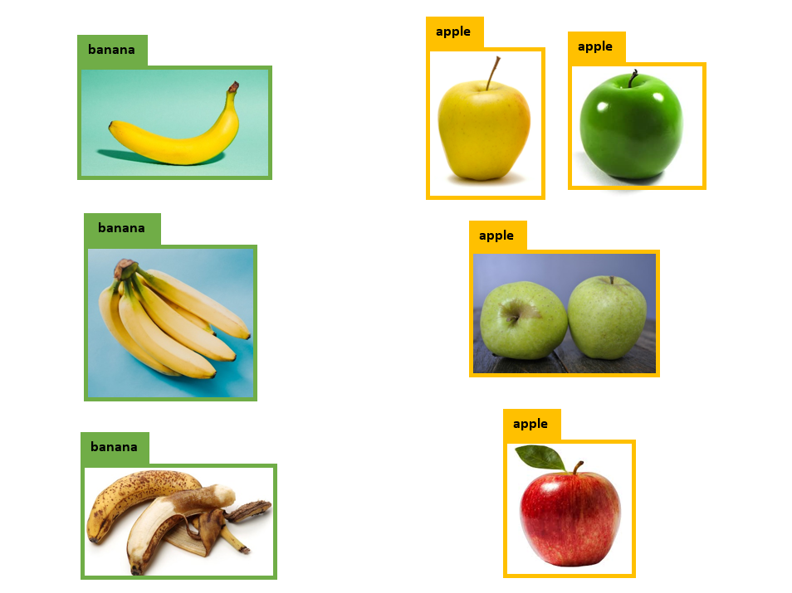
ویژگی‌ها Features)):
متغیرهای ورودی مثل دما، فشار، یا اندازه تصویر که مدل از آن‌ها استفاده می‌کند.

Slide 14
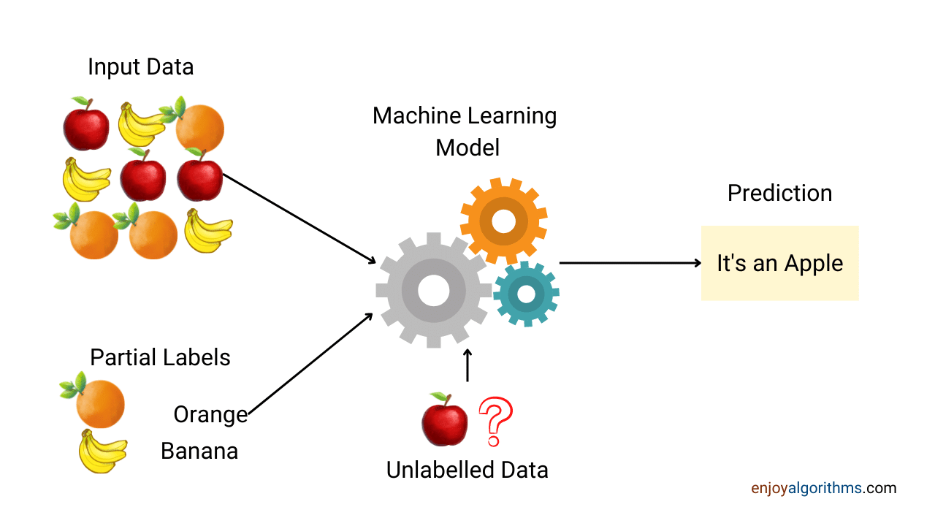
برچسب‌ها Labels)):
خروجی هدف مثل "مثبت" یا "منفی" در تشخیص بیماری

Slide 15
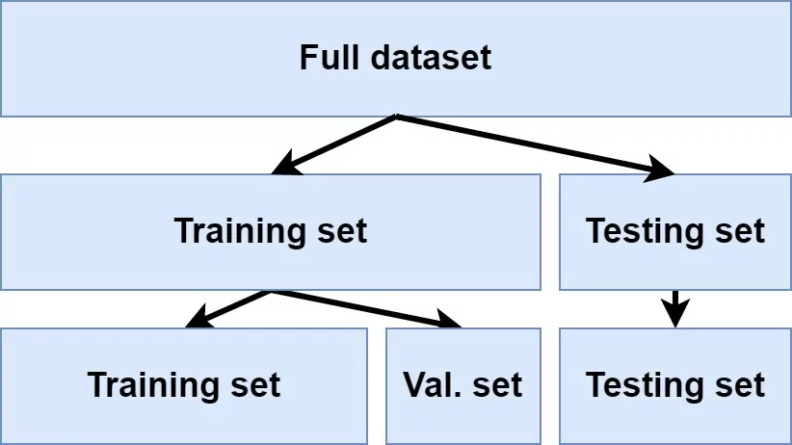
تقسیم‌بندی داده‌ها:
مجموعه آموزش (Training Set): 70٪ داده‌ها برای یادگیری مدل.
مجموعه اعتبارسنجی Validation Set)): 15٪ داده train برای تنظیم‌های اولیه مدل.
مجموعه آزمون Test Set)): 30٪ برای ارزیابی نهایی.

Slide 16

تابع هزینه Cost Function)):
معیاری برای سنجش خطا
مثال: MSE (Mean Squared Error) :
Cross-Entropy : برای مسائل طبقه‌بندی

Slide 17
پیش‌بینی قیمت خانه
ویژگی‌ها: متراژ، تعداد اتاق‌ها، و فاصله تا مرکز شهر است.
برچسب: قیمت نهایی خانه است.

Slide 18

تمرین :
بارگذاری دیتاستIris و شناسایی ویژگی‌ها و برچسب‌ها.

Slide 19
انواع یادگیری ماشین
یادگیری تقویتی
(Reinforcement Learning)
یادگیری بدون نظارت
(Unsupervised Learning)
یادگیری نظارت‌شده
(Supervised Learning)
شامل سه روش کلی

Slide 20

یادگیری نظارت‌شده (Supervised Learning)
در این نوع یادگیری، یک ناظر وجود دارد.
این ناظر به الگوریتم یادگیری ماشین در فرآیند یادگیری کمک می‌کند.
پس مدل‌ها با استفاده از داده‌های برچسب‌گذاری شده آموزش می‌بینند.

Slide 21
یادگیری نظارت شده نوعی از یادگیری ماشین است که در آن یک مدل با استفاده از داده‌های برچسب‌گذاری شده آموزش می‌بیند. هر ورودی با خروجی صحیح مربوطه همراه است و مدل از طریق مقایسه پیش‌بینی‌های خود با پاسخ‌های واقعی ارائه شده در داده‌های آموزشی یاد می‌گیرد.

Slide 22
مراحل اصلی
داده‌های آموزشی (Train Data)
فرآیند یادگیری
ارزیابی مدل

Slide 23
انواع الگوریتم‌های یادگیری نظارت شده
رگرسیون (Regression)
طبقه‌بندی (Classification)

Slide 24
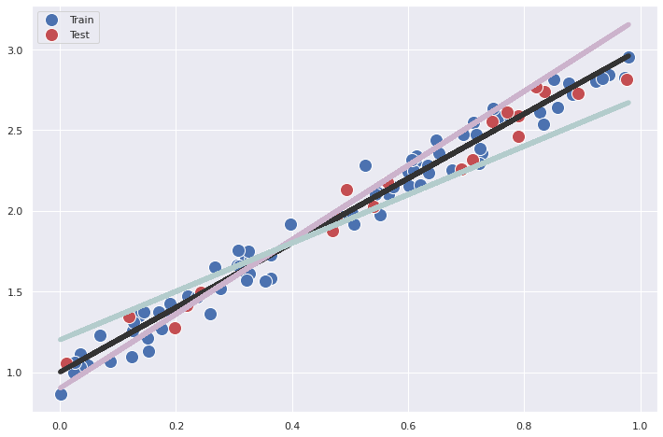
رگرسیون (Regression)
خطی که از همه داده‌ها کمترین فاصله ممکن را داشته باشد
در رگرسیون، مدل‌ها برای پیش‌بینی یک مقدار عددی پیوسته آموزش می‌بینند. مثال‌های رایج شامل پیش‌بینی قیمت خانه‌ها یا پیش‌بینی دما است.

Slide 25
رگرسیون (Regression)
رگرسیون، تخمین رابطه بین یک متغیر وابسته و یک یا چند متغیر مستقل است.

Slide 26
رگرسیون (Regression)
رگرسیون خطی
رگرسیون چندجمله‌ای

Slide 27
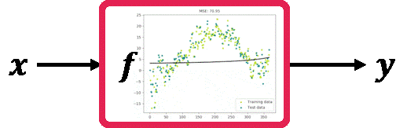

رگرسیون خطی (Linear Regression)
اگر داده ورودی و برچسب، یک ارتباط خطی باهم داشته باشند، می‌توانیم از رگرسیون خطی استفاده کنیم
مثل پیش‌بینی دما بر اساس زمان
w وb پارامتر

Slide 28
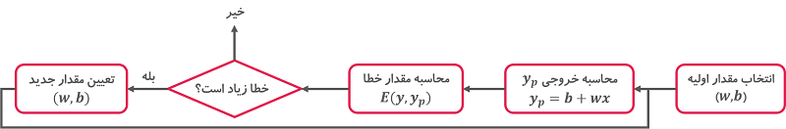
آموزش مدل یعنی، پارامترهای مدل را طوری تعیین کنیم که بهتر بر داده‌های آموزش فیت شود!

Slide 29
رگرسیون چند جمله‌ای (Polynomial Regression)
رگرسیون چند جمله‌ای یک نوع از رگرسیون خطی است که در آن رابطه بین متغیر مستقل و وابسته به صورت یک چندجمله‌ای مدل می‌شود
برای مدل‌سازی روابط غیرخطی بین متغیرهای مستقل و وابسته
رابطه بین متغیرها به صورت یک چندجمله‌ای درجهn مدل‌سازی می‌شود
این مدل به ویژه زمانی مفید است که داده‌ها الگوهای منحنی یا غیرخطی را نشان می‌دهند و رگرسیون خطی نتواند به خوبی آنها را مدل کند

Slide 30



تعیین مقدار خطا
MAE :
MSE :

Slide 31
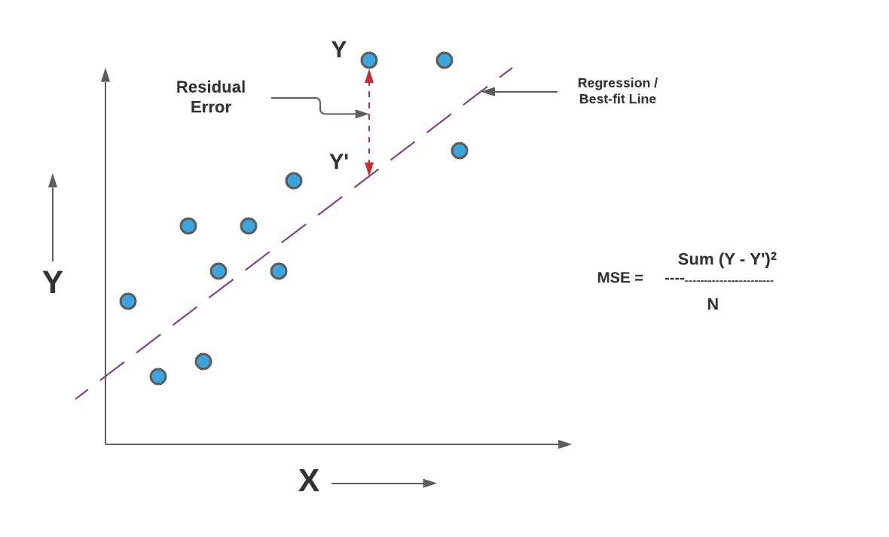

Slide 32
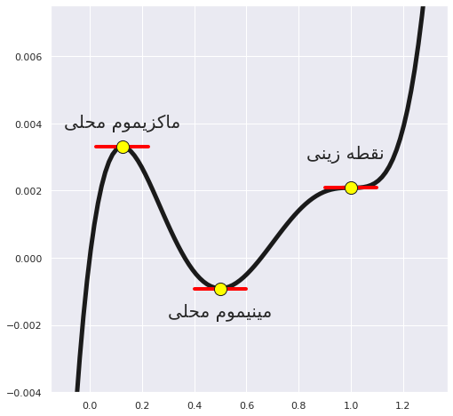
گرادیان کاهشی Gradient Descent) )
گرادیان کاهشی یکی از مهم‌ترین و پرکاربردترین الگوریتم‌های بهینه‌سازی در یادگیری ماشین و هوش مصنوعی است.
الگوریتم گرادیان کاهشی، یک الگوریتم بهینه‌سازی تکراری مرتبه-اول هست که مینیموم محلی در یک تابع مشتق‌پذیر را پیدا می‌کند.

Slide 33
بهینه‌سازی در یادگیری ماشین فرآیندی است که هدف آن یافتن مجموعه‌ای از پارامترها برای یک مدل است که تابع هزینهCost Function) ) را به حداقل برساند.

Slide 34
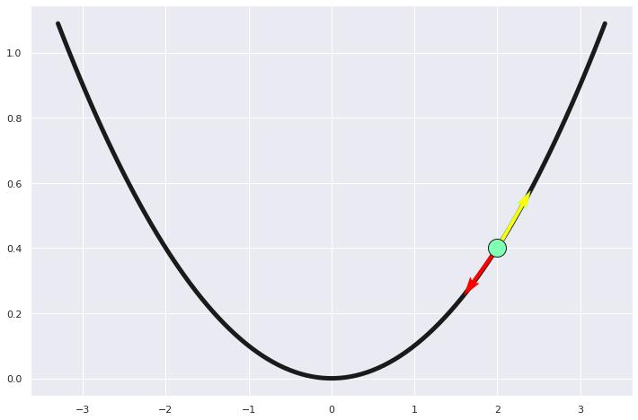
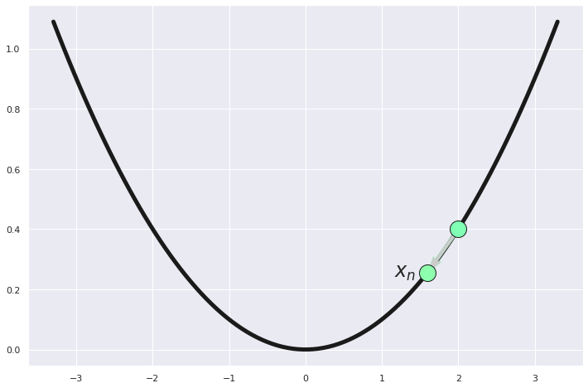

گرادیان کاهشی Gradient Descent) )
برای رسیدن به نقطه مینیموم محلی، باید در جهت خلاف شیب حرکت کنیم.

Slide 35
گرادیان کاهشی یک الگوریتم تکراری است که در هر مرحله، پارامترهای مدل را به گونه‌ای به‌روزرسانی می‌کند که تابع هزینه کاهش یابد. این کار با محاسبه گرادیانGradient) ) تابع هزینه نسبت به پارامترها و حرکت در جهت مخالف آن انجام می‌شود.

Slide 36
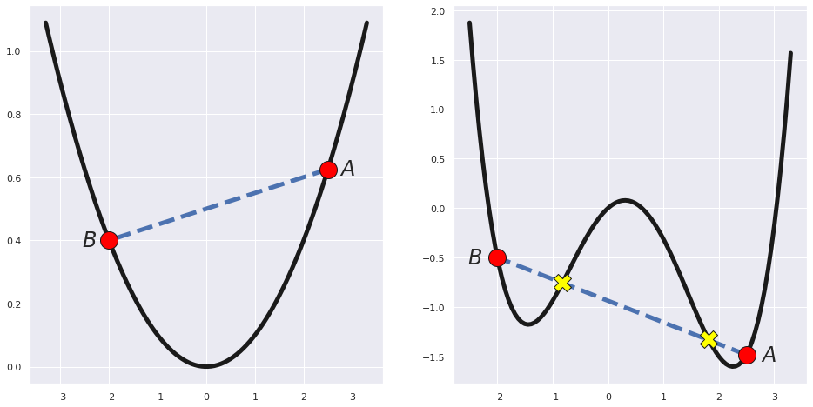
تابع محدب Convex)) & تابع غیرمحدب Non Convex))

Slide 37
مرحله 1: یک نقطه رندوم انتخاب کن
مرحله 2: مقدار مشتق در این نقطه را حساب کن
مرحله 3: از رابطه
x_{new}=x – df/dxبرای محاسبه مقدار جدید استفاده کن
برگرد به مرحله 2

Slide 38
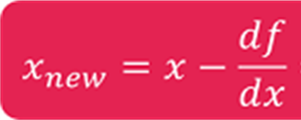

نرخ یادگیری
(η)

Slide 40
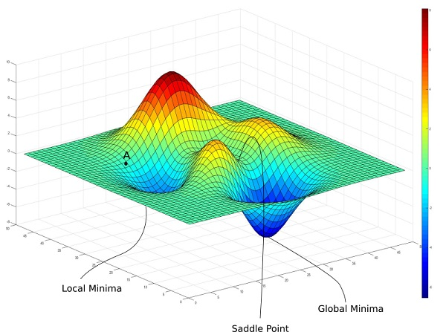
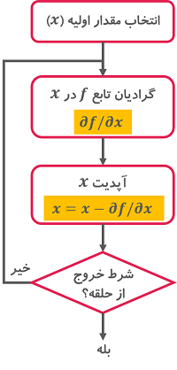

$$x_{new}=x −η∇f(x)$$

Slide 41
فرار از مینیمم‌های محلی
استفاده از Momentum
نرخ یادگیری متغیر
الگوریتم‌های پیشرفته
راه‌اندازی چندگانه
افزودن نویز
بهینه‌سازی مبتنی بر جمعیت

Slide 42
انواع گرادیان کاهشی
گرادیان کاهشی دسته‌ای Batch Gradient Descent))
در این روش، گرادیان با استفاده از کل مجموعه داده در هر مرحله محاسبه می‌شود. این رویکرد دقت بالایی دارد زیرا گرادیان به طور کامل و دقیق محاسبه می‌شود، اما برای مجموعه‌های داده بزرگ، محاسبات آن بسیار زمان‌بر و سنگین است.
گرادیان کاهشی تصادفی Stochastic Gradient Descent))
در این روش، در هر مرحله فقط از یک نمونه تصادفی از مجموعه داده برای محاسبه گرادیان استفاده می‌شود. این رویکرد سرعت بیشتری دارد و برای داده‌های بزرگ مناسب‌تر است، اما به دلیل استفاده از یک نمونه، مسیر بهینه‌سازی ممکن است نوسانات زیادی داشته باشد و به مینیمم دقیق همگرا نشود.
گرادیان کاهشی مینی‌بچ Mini-Batch Gradient Descent))
ترکیبی از دو روش قبلی است و گرادیان با استفاده از یک زیرمجموعه کوچک (مینی‌بچ) از داده‌ها محاسبه می‌شود. مینی‌بچ‌ها معمولاً شامل 32، 64 یا 128 نمونه هستند. این روش تعادلی بین سرعت و دقت ایجاد می‌کند و به همین دلیل در عمل، به‌ویژه در یادگیری عمیق، بسیار پرکاربرد است.

Slide 43
انواع الگوریتم‌های یادگیری نظارت شده
رگرسیون (Regression)
رگرسیون خطی
رگرسیون چندجمله‌ای
طبقه‌بندی (Classification)

Slide 44
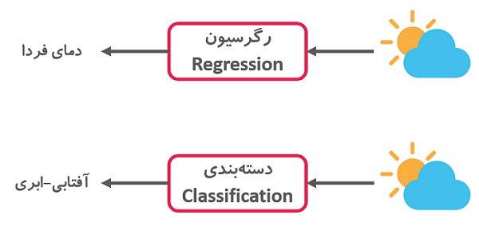
دسته بندی (Classification)
یکی از زیرشاخه‌های یادگیری نظارت شده است که در آن برچسب‌های خروجی به صورت دسته‌های گسسته (مانند "بله/خیر"، "اسپم/غیر اسپم"، یا "گربه/سگ") هستند.
مثال :
- جدا کردن تخم‌مرغ آب‌پز از خام براساس وزن آنها (داده ساختارمند)
- جدا کردن صدای زن و مرد (داده غیرساختارمند)
- جدا کردن ماهی قزل‌آلا و خاویاری براساس شکل آنها(داده غیرساختارمند)

Slide 45
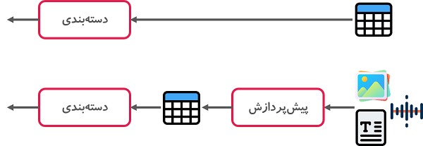
داده ساختارمند وغیرساختارمند

Slide 46
دسته بندی (Classification)
رگرسیون لجستیک Logistic Regression))
K-نزدیک‌ترین همسایه kNN))
ماشین بردار پشتیبان SVM))
درخت تصمیم Decision Tree))
جنگل تصادفی (Random Forest)

Slide 47
رگرسیون لجستیک Logistic Regression))
رگرسیون لجستیک یک مدل آماری است که برای پیش‌بینی احتمال وقوع یک رویداد بر اساس متغیرهای مستقل استفاده می‌شود. این مدل برای مسائل طبقه‌بندی دودویی یا چندگانه به کار می‌رود.
در رگرسیون از تابع اتلاف MSE استفاده شده بود. اما اینجا تابع اتلاف دیگری بنام cross entropy وجود دارد که مناسب کار دسته بندی است.
ورودی(X) بسیار شبیه داده ورودی در رگرسیون ولی خروجی (y) متفاوت با رگرسیون است و پیوسته نیست بلکه عدد گسسته هست.

Slide 48
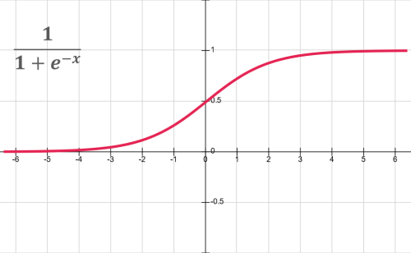
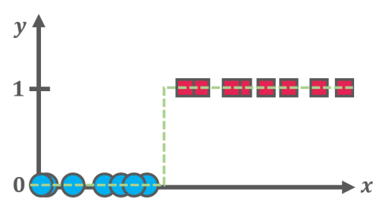
رگرسیون لجستیک Logistic Regression))
رگرسیون لجستیک از تابع سیگموید برای تبدیل یک ترکیب خطی از متغیرهای ورودی به یک مقدار احتمالی که خروجی را بین ۰ و ۱ نگه دارد، استفاده می‌کند.

Slide 49
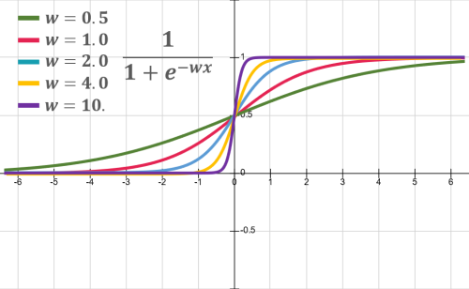

رگرسیون لجستیک Logistic Regression))

Slide 50
انواع رگرسیون لجستیک
رگرسیون لجستیک باینری Binary Logistic Regression))
برای مسائل طبقه‌بندی دودویی استفاده می‌شود، مانند پیش‌بینی خرید یا عدم خرید یک محصول
رگرسیون لجستیک چندگانه Multinomial Logistic Regression))
برای مسائل طبقه‌بندی چندگانه استفاده می‌شود، مانند پیش‌بینی سه یا چند کلاس مختلف
رگرسیون لجستیک ترتیبی Ordinal Logistic Regression))
برای مسائل طبقه‌بندی ترتیبی استفاده می‌شود، مانند رتبه‌بندی کیفیت خدمات به عنوان ضعیف، متوسط، یا خوب

Slide 51



کراس آنتروپی
در دسته بندی معمولا از تابع اتلاف کراس آنتروپی استفاده می‌شود
دیگر محاسبه فاصله و اختلاف بین خروجی پیش‌بینی و واقعی کاربردی ندارد بلکه تابع اتلاف باید بگوید بله درست گفته‌ای یا خیر!!
تابع اتلاف کراس آنتروپی:
رابطه یکپارچه:
فرمول نهایی:

Slide 52
کراس آنتروپی
تابع اتلاف کراس آنتروپی براساس مفهوم مهم آنتروپی در تئوری اطلاعات ساخته شده
هرچه عدم قطعیت یا اطلاعات بیشتر باشد، آنتروپی بالاتر است
مثال:
پیش‌بینی بازی “استقلال-پرسپولیس” نسبت به بازی “استقلال-تیم دسته دوم” عدم قعطیت بیشتری دارد (حدس زدنش سخت‌تر است) و بنابراین آنتروپی بالاتری

Slide 53
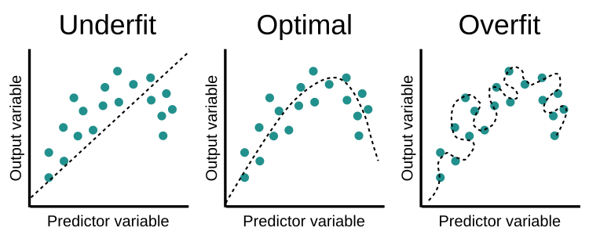

Slide 54
مفاهیم
بیش برازش Overfitting)):
بیش برازش زمانی اتفاق می‌افتد که مدل به داده‌های آموزشی به‌طور غیرمنطقی عادت کند و الگوهای نویزی و تصادفی موجود در داده‌ها را نیز یاد بگیرد. این باعث می‌شود که مدل در داده‌های آموزشی دقت بالایی داشته باشد، اما در داده‌های جدید عملکرد ضعیفی نشان دهد.
دلایل:
1- پیچیدگی مدل 2- تعداد کم داده‌های آموزشی 3- نویز در داده‌ها
راهکار:
1- اعتبارسنجی متقاطع 2- تنظیم پارامترها 3- کاهش پیچیدگی مدل

Slide 55
مفاهیم
کم برازش Underfitting)):
کم برازش زمانی اتفاق می‌افتد که مدل نتواند الگوهای اصلی موجود در داده‌های آموزشی را به درستی یاد بگیرد. این باعث می‌شود که مدل نه تنها در داده‌های جدید، بلکه در داده‌های آموزشی نیز عملکرد ضعیفی داشته باشد
دلایل:
1- سادگی بیش از حد مدل 2- عدم کفایت ویژگی‌ها
راهکار:
1- افزایش پیچیدگی مدل 2- افزودن ویژگی‌ها 3- استفاده از مدل‌های ترکیبی ->؟؟/؟؟؟؟

Slide 56
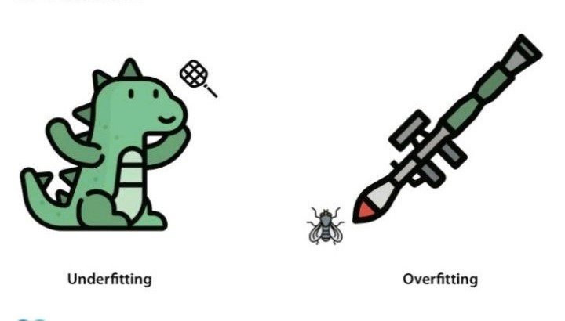
ویژگی | بیش برازش | کم برازش
دقت در داده‌های آموزشی | بالا | پایین
دقت در داده‌های جدید | پایین | پایین
علت اصلی | پیچیدگی مدل یا داده‌های نویزی | سادگی مدل یا کمبود ویژگی‌ها
راه‌های جلوگیری | استفاده از regularization، اعتبارسنجی متقاطع | استفاده از مدل‌های پیچیده‌تر، افزودن ویژگی‌ها

Slide 58
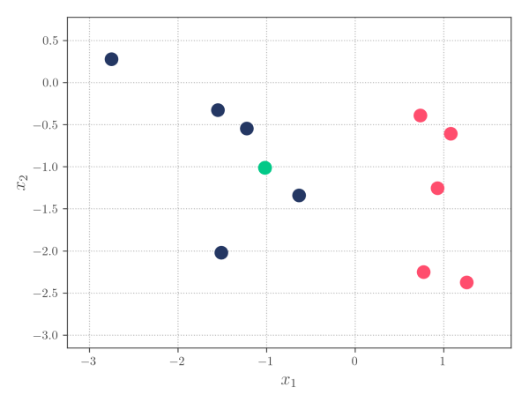
(K-Nearest Neighbors)KNN

Slide 59
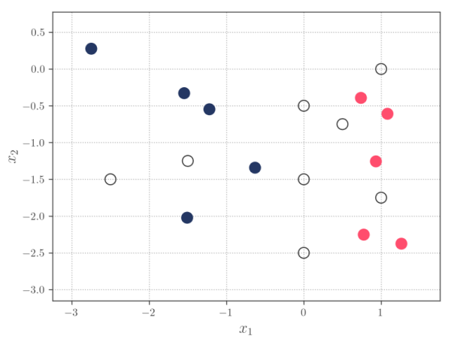
(K-Nearest Neighbors)KNN
الگوریتم K-Nearest Neighbors یک روش یادگیری نظارت‌شدهSupervised Learning) ) غیرپارامتری است
برای مسائل طبقه‌بندیClassification) ) و رگرسیونRegression) ) به کار می‌رود
این الگوریتم بر اساس اصل ساده اما قدرتمند "شباهت" عمل می‌کند

Slide 60
(K-Nearest Neighbors)KNN
طبقه‌بندی: برچسب اکثریت در میانk همسایه نزدیک به نمونه جدید اختصاص داده می‌شود.
رگرسیون: میانگین (یا میانگین وزنی) مقادیرk همسایه نزدیک محاسبه می‌شود.
KNN یک الگوریتم غیرپارامتریNon-parametric) ) و مبتنی بر نمونهInstance-based) )است.
پس هیچ مدل صریحی در مرحله آموزش ساخته نمی‌شود و پیش‌بینی‌ها مستقیماً با استفاده از کل مجموعه داده آموزشی انجام می‌شوند.

Slide 61
محاسبه فاصله بین نمونه تستx_{t}) ) و نمونه‌های آموزش X))
انتخاب Kهمسایه نزدیک به نمونه تست براساس فاصله (مقدار بهینه K با آزمون خطا یا اعتبارسنجی متقاطع انتخاب می‌شود)
تعیین کلاس نمونه تست براساس اکثریت آرا درK همسایه نزدیک
الگوریتم KNN برای طبقه بندی

Slide 62
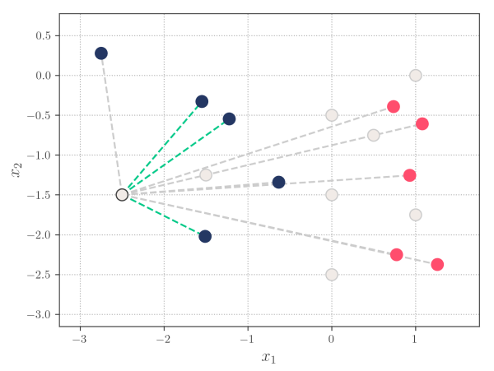
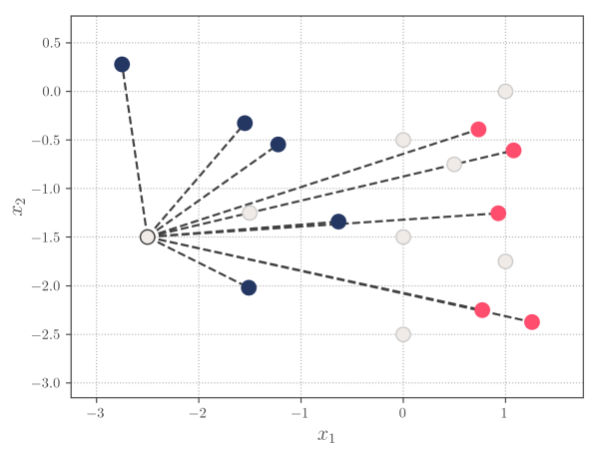

Slide 63
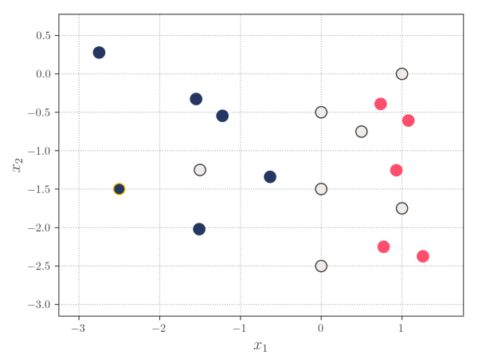

Slide 64

(K-Nearest Neighbors)KNN
پارامتر(k = تعداد همسایگان) تأثیر زیادی بر عملکرد KNN دارد:
K کوچک (مثلاً K=1 ): مدل به نویز و داده‌های پرت حساس است و واریانس بالایی دارد.(overfit)
K بزرگ: مدل بیش از حد ساده‌سازی می‌شود و ممکن است مرزهای پیچیده بین کلاس‌ها را تشخیص ندهد.(underfit)
انتخابK بهینه
اعتبارسنجی متقاطع Cross-Validation)):
1. داده‌ها به چند زیرمجموعه تقسیم می‌شوند
2. برای هر K، میانگین خطای پیش‌بینی محاسبه و K با کمترین خطا انتخاب می‌شود
قانون سرانگشتی :
( N = تعداد نمونه‌های آموزشی)

Slide 65
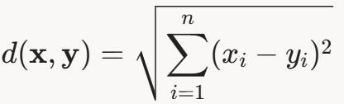
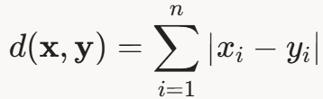
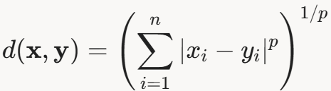
(K-Nearest Neighbors)KNN
معیارهای فاصله :
فاصله اقلیدسی Euclidean Distance))
فاصله منهتن (Manhattan Distance)
فاصله مینکوفسکی (Minkowski Distance)
این معیار فرض می‌کند که همه ویژگی‌ها به یک اندازه اهمیت دارند
یک تعمیم که با p=1 به فاصله منهتن و با p=2 به فاصله اقلیدسی تبدیل می‌شود

Slide 66
(K-Nearest Neighbors)KNN
در فضاهای با ابعاد بالا، KNN ممکن است عملکرد ضعیفی داشته باشد :
تحلیل مؤلفه‌های اصلیPCA) ) : کاهش ابعاد با حفظ حداکثر واریانس.
انتخاب ویژگی Feature Selection)) : حذف ویژگی‌های غیرضروری یا همبسته.
1. تشخیص تقلب مالی: یافتن پرونده‌های مالی مشابه برای شناسایی الگوی تقلب
2. سیستم‌های توصیه‌گر: پیشنهاد محصولات/موسیقی بر اساس سلیقه کاربران
3. پردازش تصویر: طبقه‌بندی تصاویر پزشکی بر اساس ویژگی‌های استخراج‌شده
4. پیش‌بینی قیمت مسکن: رگرسیون بر اساس ویژگی‌های مکانی و متراژ

Slide 67
ماشین بردار پشتیبان (Support Vector Machine یا SVM)
یک الگوریتم یادگیری نظارت‌شده
برای طبقه‌بندی، رگرسیون و تشخیص ناهنجاری استفاده می‌شود
هدف یافتن بهترین ابرصفحهHyperplane) ) برای جداسازی داده‌ها در فضای ویژگی ها طراحی شده به طوری که فاصله (حاشیه یا margin ) بین این ابرصفحه و نزدیک‌ترین نقاط داده از هر کلاس حداکثر شود.
تعیین حاشیه با حداکثر پهنا برمبنای بردارهای پشتیبان منوط به طبقه بندی صحیح داده‌ها

Slide 68
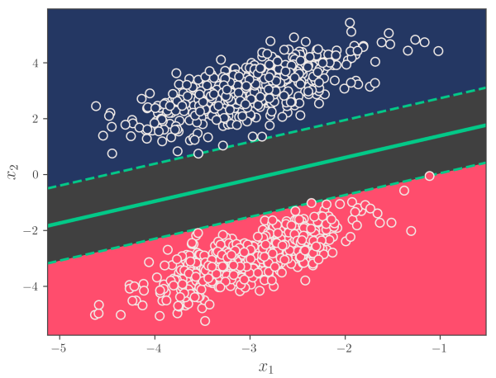

Slide 69
SVM
ابرصفحه Hyperplane)):
ابرصفحه یک سطح n-1 بعدی در فضای n بعدی است که داده‌ها را به دو بخش تقسیم می‌کند.به عنوان مثال، در فضای دو بعدی (2D)، ابرصفحه یک خط است.
حاشیه Margin)):
فاصله بین ابرصفحه و نزدیک‌ترین نقاط داده از هر کلاس است
بردارهای پشتیبان Support Vectors)):
نقاط داده‌ای که نزدیک‌ترین فاصله را به ابرصفحه دارند و در تعیین موقعیت و جهت ابرصفحه نقش دارند

Slide 70
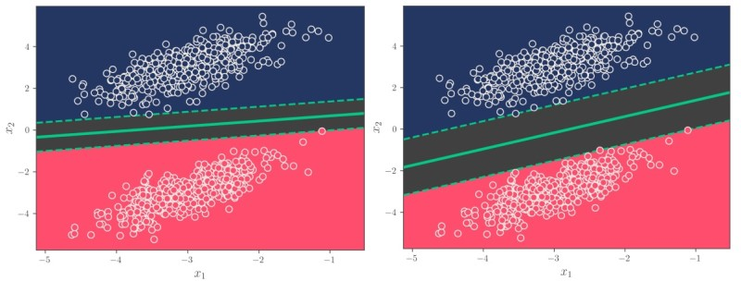
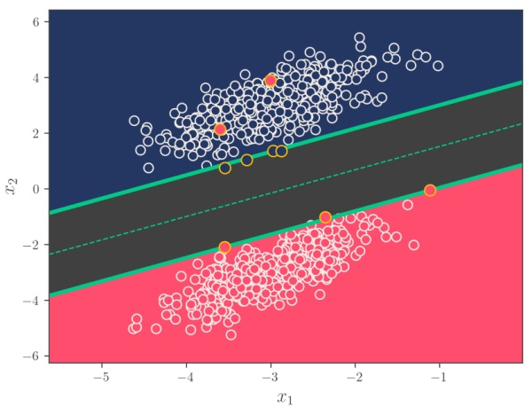

Slide 71
SVM
در SVM دو نوع حاشیه داریم:
1. حاشیه نرم یا Soft Margin : برای داده‌های غیرخطی‌پذیر یا همراه با نویزهستند.
2. حاشیه سخت یا Hard Margin : زمانی که داده‌ها به طور کامل خطی‌پذیر هستند.
انواع SVM : 1. SVC (Support Vector Classification) 2. SVR (Support Vector Regression)
انواع SVC : 1. طبقه‌بندی دودویی 2. طبقه‌بندی چندکلاسه
برای مسائل چندکلاسه :
1. One-vs-All (OvA)
2. One-vs-One (OvO)

Slide 72
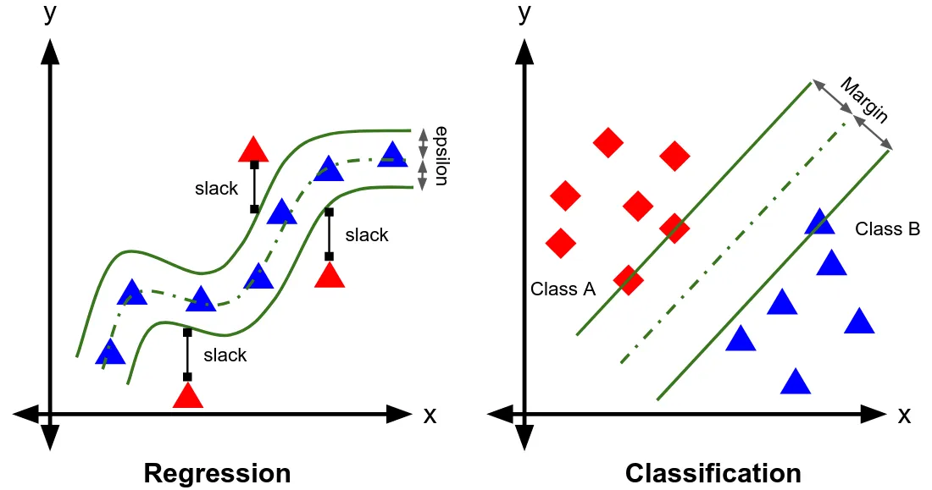

Slide 73



SVM
کرنل‌ها Kernels)):
کرنل یک تابع است
داده‌ها را به یک فضای با ابعاد بالاتر منتقل می‌کند تا جداسازی غیرخطی را ممکن کند
انواع کرنل
1. کرنل خطی Linear Kernel)) : زمانی که داده‌ها به‌صورت خطی جداپذیر باشند / آموزش سریع‌تر و نیاز به تنظیم کمتر پارامترها
2. کرنل چندجمله‌ای Polynomial Kernel)) : برای داده‌های غیرخطی استفاده می‌شود
3. کرنل RBF یا تابع پایه شعاعی Radial Basis Function)) : پرکاربردترین کرنل در SVM به دلیل انعطاف‌پذیری و توانایی در مدل‌سازی الگوهای پیچیده

Slide 74
SVM
کاربردها :
1. تشخیص الگو: مانند تشخیص دست‌خط و چهره
2. بیوانفورماتیک : طبقه‌بندی پروتئین‌ها / تشخیص بیان ژن‌های مرتبط با بیماری‌ها
3. تحلیل متن : طبقه‌بندی متن و تحلیل احساسات / دسته‌بندی ایمیل‌ها
4. تشخیص ناهنجاری: شناسایی تراکنش‌های مالی تقلبی

Slide 75
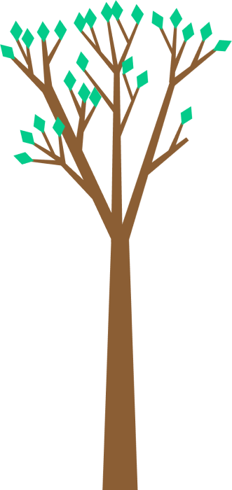
درخت تصمیم (Decision Tree)
ساختمان داده، شامل روش‌ها و ساختارهایی برای ذخیره‌سازی و مدیریت داده‌ها به شکل کارآمد و بهینه است.
ساختمان داده درختی یک ساختار داده سلسله مراتبی هست که از یکسری گرهNode) ) تشکیل شده

Slide 76
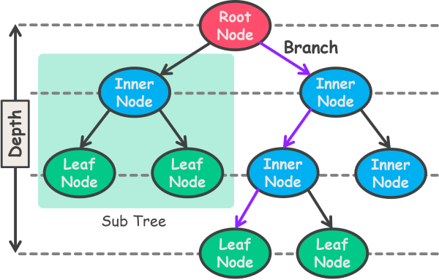

Slide 77
درخت تصمیم (Decision Tree)
سه نوع گره یا Node در ساختار درختی داریم:
1. گره ریشه یا Root Node : همه چیز از این گره شروع می‌شود و گره والد هم نام دارد.
2. گره داخلی یا Inner Node یا گره تصمیم : این گره هم والد هست و هم فرزند .
3. برگ یا Leaf Node : این گره والد نیست و فقط فرزند هست که نتیجه نهایی (کلاس یا مقدارعددی) را مشخص میکنند.
شاخه یا یال یا Branch : متصل‌کننده گره‌ها.
زیردرخت یا Sub Tree : یک تکه از درخت را زیردرخت یا Sub Tree می‌نامیم.
عمق یا Depth : تعداد یال‌های بین گره ریشه تا یک گره مشخص.

Slide 78
درخت تصمیم (Decision Tree)
درخت تصمیم یک الگوریتم یادگیری نظارت‌شده است.
برای طبقه‌بندی و رگرسیون استفاده میشود.
این مدل با ساختاری شبیه به درخت، داده‌ها را با ایجاد قوانین تصمیم گیری سلسله مراتبی تقسیم میکند.
گره‌ها نشان‌دهنده تصمیمات یا مقادیر پیش‌بینی‌شده
شاخه‌ها نتایج آزمون‌ها را نشان می‌دهند
هدف نهایی، تخصیص یک برچسب کلاس (در مسائل طبقه‌بندی) یا یک مقدار عددی (در مسائل رگرسیون) به هر نمونه ورودی است

Slide 79
فرآیند ساخت درخت تصمیم
با انتخاب بهترین ویژگی برای تقسیم دادهها شروع میشود
این فرآیند را بهصورت بازگشتی تکرار میکند تا به برگها برسد که شامل :
1- انتخاب بهترین ویژگی :
ویژگی‌ای انتخاب می‌شود که بیشترین تفکیکSeparation) ) را در داده‌ها ایجاد کند. این انتخاب براساس معیارهایی مانند شاخص جینی ، آنتروپی و MSE انجام می‌شود.
2- تقسیم داده‌ها : مجموعه داده بر اساس مقدار ویژگی انتخاب‌شده به زیرمجموعه‌هایی تقسیم می‌شود.
3- تکرار فرآیند : این مراحل برای هر زیرمجموعه تکرار می‌شود تا یکی از شرایط توقف برقرار شود.

Slide 80
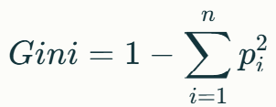
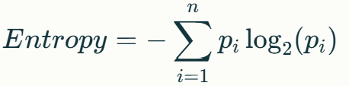
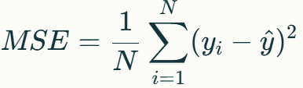
درخت تصمیم (Decision Tree)
شرایط توقف :
1- همه نمونه‌ها در یک گره متعلق به یک کلاس باشند.
2- هیچ ویژگی دیگری برای تقسیم باقی نمانده باشد.
3- به حداکثر عمق درختMax Depth) ) رسیده باشد.
شاخص جینی Gini Index)) : میزان ناخالصیImpurity) ) را محاسبه میکند / هرچه جینی کمتر باشد، تقسیم بهتر است.
آنتروپی Entropy)) : میزان بینظمی داده ها را اندازهگیری میکند / تقسیم با آنتروپی پایین تر ترجیح داده میشود
خطای مربعات (MSE) : برای درختهای رگرسیون استفاده میشود

Slide 81
درخت تصمیم (Decision Tree)
روشهای بهبود عملکرد :
1- هرس کردن Pruning))
هرس پسین Post-Pruning)) : ساخت درخت کامل و سپس حذف شاخهها.
هرس پیشین Pre-Pruning)) : توقف رشد درخت با اعمال محدودیتهایی مانند حداکثر عمق
2- استفاده از جنگل تصادفی Random Forest)) : ترکیب چند درخت تصمیم برای بهبود دقت و کاهش واریانس

